Slide 1

How CROSS PLATAFORM is your .NET?
Migrando .NET para Linux
Alessandro Binhara

Slide 2
Contexto Atual
Grandes empresas como SUN e IBM que sempre apresentam novas soluções para o mercado corporativo como a Plataforma JAVA. Neste contexto a Microsoft em 2000 lançou a plataforma .NET, um ambiente completo de desenvolvimento de software voltado ao mercado corporativo e um grande concorrente para a Plataforma Java. Passados quatro anos desde seu lançamento, o .NET da Microsoft trouxe muitas novidades e hoje um grande número de empresa estão adotando como solução para o desenvolvimento de seus produtos. Apesar do .NET ser um grande concorrente para o Java, a Microsoft não disponibilizou uma versão Linux e com isso as empresa estão fortemente vinculadas ao sistema operacional Windows. Neste contexto em meados de 2001, surgiu um iniciativa de Software Livre chamada Mono, esta é a construção de um clone em Software Livre da plataforma .NET da Microsoft.
Migrando .Net para Linux

Slide 3

Objetivos da Palestra
Apresentar o contexto atual do dos ambientes de desenvolvimento de soluções coorporativas em Software Livre.
Apresentar o Projeto Mono com uma das Soluções.
Apresentar mecanismos de migração .NET para Linux
Apresentar Case de Sucesso de uso de Mono
Migrando .Net para Linux

Slide 4
Agenda
Desenvolvimento de Soluções Cooportativas
O que é Mono ?
  Miguel de Icaza, Criador do Mono e GNOME
  Por que Mono ?
  Características do Mono
  Portabilidade
    SUN x Microsoft
    A Plataforma JAVA
  Mono e o Padrão .NET
Migrando .Net para Linux

Slide 5
Agenda
Portabilidade em .NET
  Visão geral da plataforma .NET
    O Padrão ECMA
    Linguagem C#
    Por que .NET é Portável
    Conceitos .NET
      A CLR – Common Language Runtime
      A CLS – Common Languagem Specification
      A CTS – Common Type System
      IL – Intermefial Language
Migrando .Net para Linux

Slide 6
Agenda
Migrando .NET para Linux
  Projeto Mono / Projeto DotGNU / ROTOR
  Cuidados para Portar software .NET Multiplataforma
  Ferramentas .NET Multiplataforma
  Exemplos de aplicações
  Exemplos de Codificação Multiplataforma
Migrando .Net para Linux

Slide 7
Agenda
Cases de Sucessos
  Projeto Mono Basic
  Projeto Rhodes
  Cases Internacionais
  Empresas que usam Mono
    Internacionais
    Nacionais
Migrando .Net para Linux

Slide 8
Contexto Atual do desenvolvimento de
Soluções Corporativas

Slide 9
Soluções Corporativas
INFO: Linux ganha espaço nas empresas.
  “Mas agora o Linux está se tornando parte tão corriqueira da vida corporativa quanto camisas sociais e apresentações em Power Point. Um de cada cinco servidores vendidos no ano passado funciona com Linux e o sistema dá mostras de continuar a ganhar mercado.” (27 de agosto de 2002)
INFO: Linux avança na preferência das empresas
  “O Linux, ancorado na combinação de estabilidade com custo menor, saltou de 39% em 2002 para 52% em 2003. Na relação dos mais utilizados, é dono do terceiro lugar.(28 de março de 2003)
Migrando .Net para Linux

Slide 10
Soluções Corporativas
INFO: Linux cativa pequenas e médias empresas
  “Entre as 100 empresas com até mil funcionários entrevistadas, 19% usam Linux em seus desktops. Das que ainda não usam, 3% têm sérios planos de migrar para o sistema operacional até 2004. Já 52% responderam que os produtos da Microsoft, que ainda domina o mercado, atendem apenas a seus próprios interesses” (17 de julho de 2003)
Migrando .Net para Linux

Slide 11
Soluções Corporativas
INFO EXAME (04 de abril de 2006)
  “SÃO PAULO - Segundo os dados da pesquisa corporativa da Fundação Getúlio Vargas, o Linux está presente nos servidores de 16% das empresas brasileiras...”
INFO EXAME (25 de novembro de 2005)
  “SÃO PAULO – O Java é a linguagem preferida para desenvolvimento corporativo. É o que aponta estudo realizado pelo Grupo Impacta com as 2.000 maiores empresas brasileiras.”
Migrando .Net para Linux

Slide 12
Soluções Corporativas
Existem uma crescente tendência do uso de Linux nas empresas. Por que ?
  Uso do em servidores (Firewall, DataBase, Web).
  Redução de custos com licenças de servidores.
Preferência pela Linguagem Java?
  Java da Sun não é Software Livre?
  Por que não usar PHP?
Migrando .Net para Linux

Slide 13
Soluções Corporativas
Java tem um foco corporativo desde sua origem diferente de outras tecnologias Livre (PHP, Python, etc)
  Uma grande empresa por traz
  Marketing Corporativo
  Padronização
  Toda uma linha de tecnologia voltada a indústria
  Crescimento de Soluções em WEB
  Centros de Treinamento, Certificação e Documentação
Migrando .Net para Linux

Slide 14
Soluções Corporativas
Java não é Software Livre.
Não existe nenhuma implementação de Java em Software Livre capaz de atender o ambiente corporativo como um todo.
Conclusão
  “É preciso um ambiente Livre que possa atender as empresa de forma profissional, que porporcione boa produtividade e com qualidade nos resultados.“
  “.. We need better TOOLS!!!” (Miguel de Icaza - 2000)

Slide 15
Mira .. Mira.. Ta Da!!
Surge o Projeto Mono

Slide 16
Projeto Mono
Para entender Mono é preciso saber:
  O que é Plataforma Java?
  O que é Plataforma .NET?
  Diferença entre Plataforma Java e Linguagem Java
  Diferenção entre Plataforma .NET e “.NET”
Migrando .Net para Linux

Slide 17


Plataforma JAVA
Profile
Profile
Biblioca de classes, compiladores, Máquina Virtual, Linguagem Java, etc...
Profile
Profile
Java 2 Enterprise Edition
Java 2 Standar Edition
Screen Phone
Car Profile
TV Profile
Personal Profile
Hand-held
Wireless Phone
Java 2 Micro Edition
Smart Card
Java Programming Language
Java Card VM
Java HotSpot
JVM
KVM
Migrando .Net para Linux

Slide 18
Plataforma JAVA
Padrões
  Especificação da linguagem Java - java.sun.com/docs/books/jls
  Especificação da JVM - java.sun.com/docs/books/vmspec
  Especificações da plataforma J2EE - java.sun.com/j2ee
Implementacões
  www.java.sun.com- implementação dos padrões Java
  www.ibm.com - implementação dos padrões Java
  www.gnu.org/software/classpath - implementação livre do JavaCore
  www.ikvm.net/ - implementação da JVM e suas classes em .NET e também ferramentas que permitem interoperabilidade entre Java e .NET
Migrando .Net para Linux

Slide 19
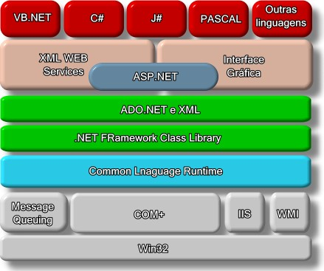

Plataforma .NET
Biblioca de classes, compiladores, Máquina Virtual, Linguagem Java, C#,VB.NET, etc...
Migrando .Net para Linux

Slide 20
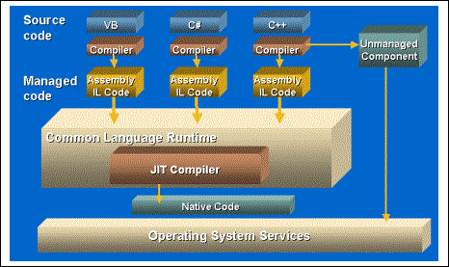
Plataforma .NET
Migrando .Net para Linux

Slide 21


Sun x Microsoft
Sun
Uma Linguagem
  Padrão, Manutenção, Comunicação
  Foco na Empresa
Microsoft
Muitas Linguagens
  Facilidade, Aprendizado, Preferência
  Foco no Desenvolvedor
Migrando .Net para Linux

Slide 22
E o Projeto Mono ???
Mono
Muitas Linguagem e Muitas Plataformas
  Aproveita todas as características do mundo OpenSource
  Grande acesso a documentação JAVA e .NET
  Diversos Centros de capacitação já constituídos
  Comercialmente já aceito
      “Existe alguma grande empresa que de suporte?”
Migrando .Net para Linux

Slide 23
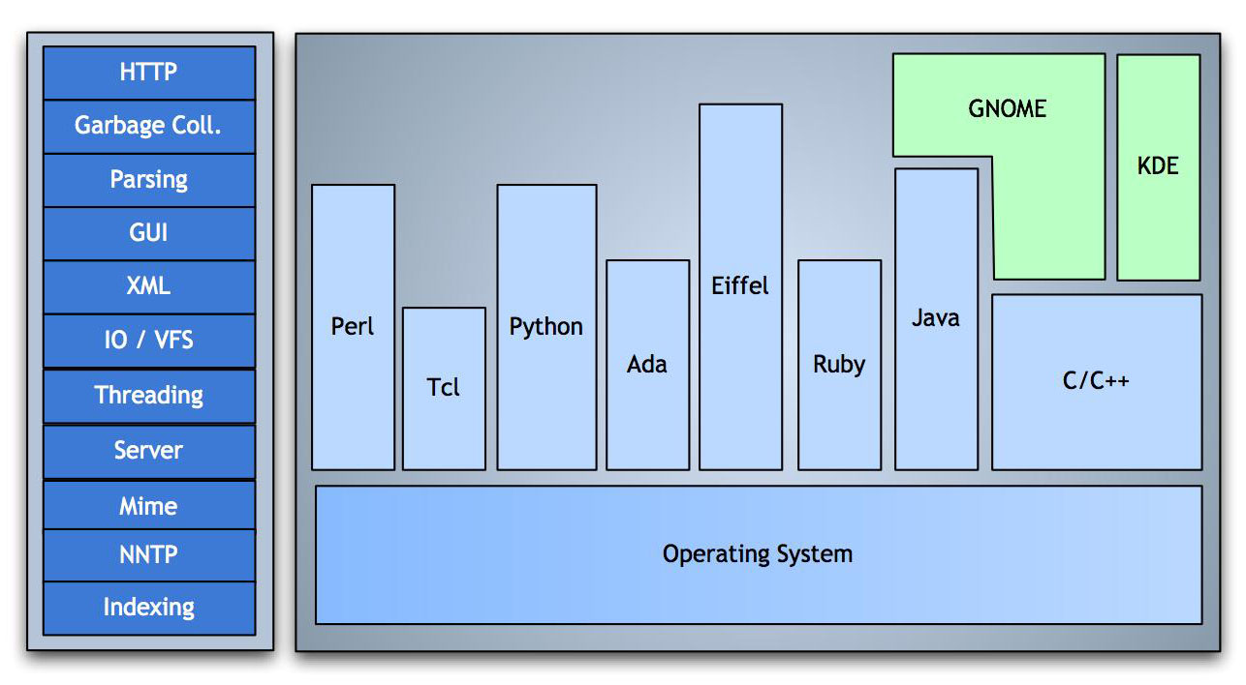
Motivações
Tecnologias muito heterogênias
Migrando .Net para Linux

Slide 24

Projeto GNOME
Criado por Miguel de Icaza em 1997
Objetivo era trazer o Linux para o desktop
A Ximian passou a desenvolver o “Evolution”
  É um Clone do OutLook
  17 desenvolvedores, 2 anos e meio, muito caro
Conclusão
  É preciso ferramentas melhores
Migrando .Net para Linux

Slide 25
Microsoft em 2000
Microsoft Lança a plataroma .Net
  Coloca o C# como um padrão
  O Core do .Net é colocado como padrão
Plataforma Microsoft .Net
  Mult-linguagem
  Coletor de Lixo
  C# tem mais recursos que o java
Migrando .Net para Linux

Slide 26

Nascimento do MONO
Criado por Miguel de Icaza em 2001
Mono é uma implementação OpenSource do .NET Permite a execução e desenvolvimento de software .Net em ambiente Não Windows.
  Inicialmente
    5 engenheiros, Foco em aplicações desktop
  Necessidade da criação de uma comunidade
    Uso de licenças GPL,LGPL e MIT
Migrando .Net para Linux

Slide 27
Padronização no Projeto Mono
As especificações do Framework .Net padronizadas pelo ECMA abordam o compilador e a runtime
O compilador C# é o ECMA 334
O CLI (Common Language Infrastructure) é o ECMA 335
  Permite que as aplicações rodem independentes de plataforma de hardware e de software básico
Migrando .Net para Linux

Slide 28
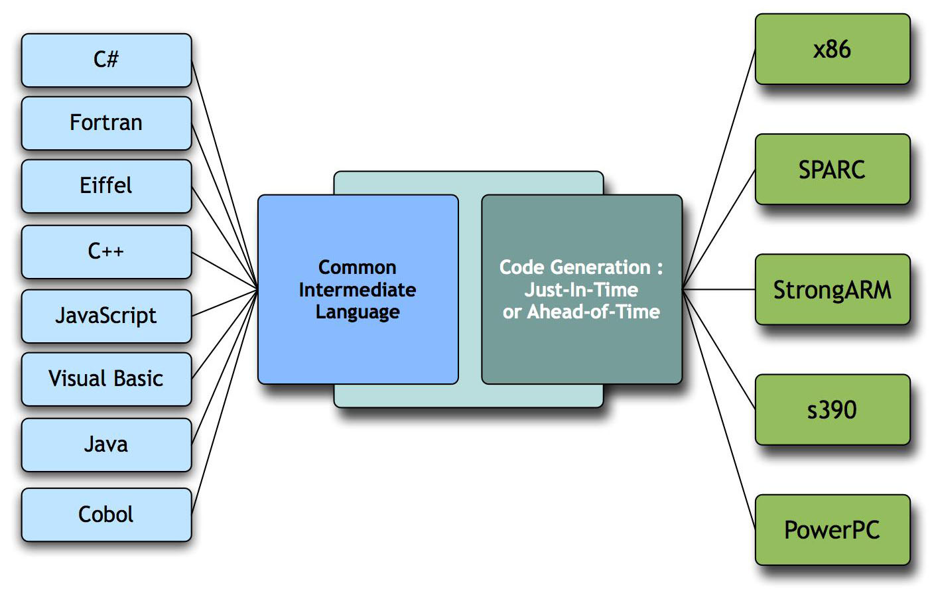
Multi-Linguagem/Multi-Plataforma
Multi-Platforma:
  Linux, MacOS X, Solaris, BSD, Windows
Multi-Arquitetura:
  x86, x86-64, IA64, s390, s390x, PPC, SPARC
  Most 32 and 64-bit arquiteturas suportadas
Multi-linguagem:
  C#, Java, VB.NET, Python, Nemerle, Boo, PHP
Migrando .Net para Linux

Slide 29
Caracteríticas do Mono
Completamente escrito em licenças LGPL e BSD
Integração completa com ambientes Linux e Windows
Diversos toolkits gráficos: GTK, QT, Coca, Wxwindows, Windows.Forms
Suporte completo a ASP.NET 1.0
Suporte a Banco de Dados
Todas as ferramentas da plataforma são escritas em C#
Várias bibliotecas estendidas: Mozilla, OpenGL, Zip#, oog#
Migrando .Net para Linux

Slide 30
Linguagens Disponíveis
Ada for .NET – A# (http://www.usafa.af.mil/df/dfcs/bios/mcc_html/a_sharp.cfm)
VisualBasic.NET – mbas e bmcs (http://www.mono-project.com)
C# - mcs (mono-project) e cscc (DotGNU)
Cobol
  NetCOBOL - COBOL for .NET (Fujitsu -)
  Net Express (Micro Focus)
  KICKS for .NET™ (Intensity Software)
Hasquel - Hugs98 for .NET http://galois.com/~sof/hugs98.net/
Lisp
  RDNZL - http://www.weitz.de/rdnzl/
  Foil - http://foil.sourceforge.net/
  L Sharp .NET - http://www.lsharp.org/
Migrando .Net para Linux

Slide 31
Linguagens Disponíveis
Logo
  TurtleTracks Logo - http://www.mech.upatras.gr/~robgroup/logo/turtletracks/index.html
  Mono Logo - http://monologo.sourceforge.net/
Perl
  PerlSharp - http://taubz.for.net/code/perlsharp/
LUA
  Lua.NET - http://www.lua.inf.puc-rio.br/luanet/
Pascal
  TMT .NET Project
  RemObjects Chome - http://www.chromesville.com/
JavaScript
  JScript .NET
  Jscript - (DotGNU)
  JANET - http://janet-js.sourceforge.net/
Migrando .Net para Linux

Slide 32
Linguagens Disponíveis
Python
  IronPython - http://www.ironpython.com/
  Python for .NET compiler - http://starship.python.net/crew/mhammond/dotnet/
  Python for .NET - http://www.zope.org/Members/Brian/PythonNet/index_html
Boo
  Liguagem Boo - http://boo.codehaus.org/
Ruby
  Ruby/.NET - http://www.saltypickle.com/rubydotnet/
  NETRuby - http://www.geocities.co.jp/SiliconValley-PaloAlto/9251/ruby/nrb.html
Smalltalk
  SmallScripts - http://www.smallscript.org/
  LSWVST.Net - http://www.lesser-software.com/en/content/products/lswvst/lswvst-net.htm
Criada pelo Brasileiro
Rodrigo Bamboo
PHP
  IronPHP - http://ironphp.sourceforge.net/
  PHP4Mono - http://php4mono.sourceforge.net
Migrando .Net para Linux

Slide 33
Suporte ao Java
O IKVM é uma VM JAVA escrita em C# que possibilita executar byte code Java no Mono além de um conjunto de ferramentas para :
  conversão bytecode (java) -> IL (mono)
  e IL (mono)-> bytecode (java)
http://www.ikvm.net
Migrando .Net para Linux

Slide 34
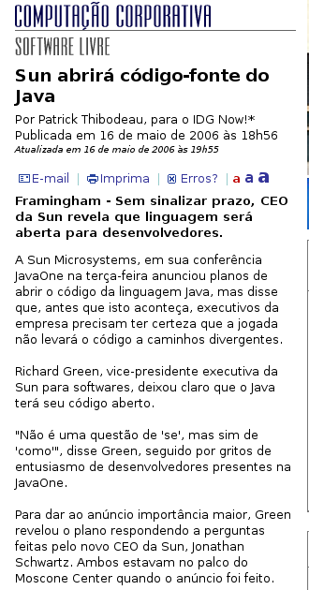
Suporte ao Java
A abertura do código fonte do
JAVA da SUN permitirá o suporte
integral a linguagem JAVA
no Mono...
Migrando .Net para Linux

